Slide 1


Datos Genéricos<>
public class ClaseGenerica<T>{
private T objeto;
public ClaseGenerica(T objeto){
this.objeto = objeto;
}
}
Integrantes
Mogrovejo Tucto Isaac Duberli
Ventura Retuerto Jorge Gudberto
Vilca Yarasca Juan Jesús

Slide 2

Los genéricos <>
significan tipos parametrizados. la idea es permitir que el tipo (integer, string, y tipos definidos por el usuario) sea un parámetro para métodos, clases e interfaces. usando genéricos, es posible crear clases que funcionen con diferentes tipos de datos.
Interfaz o método que opera en un tipo parametrizado se denomina entidad genérica

Slide 3
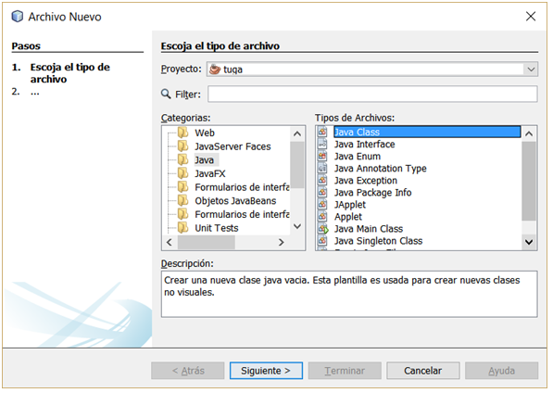
¿Por qué genéricos?
Object es la superclase de todas las demás clases y la referencia a object puede referirse a cualquier tipo de objeto.
Estas características carecen de seguridad de tipo. los genéricos agregan ese tipo de característica de seguridad.

Slide 4
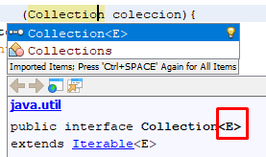
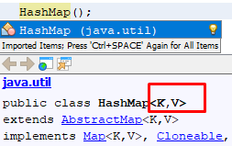

Nomenclatura
E
Element se utiliza en las colecciones de java
K
Element se utiliza en las Key (llave, utilizado en mapas)
es de java
V
Value(valor, utilizado en mapas)
N
Number (utilizado para números)
T
Type (representa un tipo, es decir una clase)

Slide 5
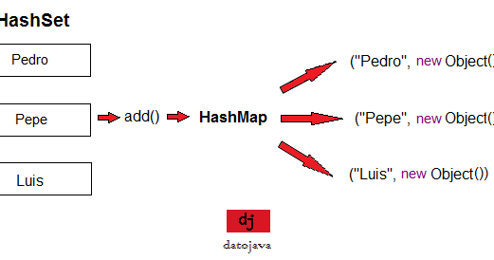
Beneficios
Reutilización de código
Seguridad de tipos
La conversión de tipos individuales no es necesaria
Implementación de algoritmos genéricos
Java proporciona métodos genéricos(arraylist , set collections hashmap)

Slide 6
Clase Genérica
Usamos <> para especificar tipos de parámetros en la creación de clases genéricas.
public class ClaseGenerica<T> {
}
¿Cómo crear un objeto de una clase genérica?
Tipo
Operador
ClaseGenerica<Integer> objetoInt = new ClaseGenerica<>();
Constructor con <>
Nombre de la clase
Nombre del objeto
Nota: No se permite usar tipos primitivos como int, char, double

Slide 7

Métodos Genéricos
permite escribir una única declaración de método genérico que se puede llamar con argumentos de diferentes tipos. en función de los tipos de argumentos pasados ​​al método genérico, el compilador maneja cada llamada de método de manera apropiada

Slide 8
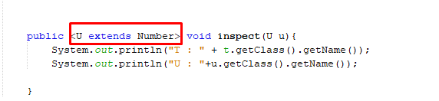
Herencia en tipos genéricos
Los genéricos se pueden heredar como cualquier otra clase o interfaz. Las reglas de extensión son las mismas que se aplican en la herencia .

